Slide 1
DOSSIER 1: TENDANCES MARKETING Plaisir – variété des sens/body&soul/sensoriel/expérientiel
Charlotte FLAMBART
Margot MASIAS
Marine STENGER
Promotion 2013/2014 L3 MV
Marketing4innovation
Mme WALLART

Slide 2
PLAISIR
Variété des sens
Body & Soul
Sensoriel
Expérientiel
Vision 3D
Vision inversée
Sophrologie
Massothérapie
Activité physique
Marketing tactile
Marketing du goût
Marketing sonore
Marketing olfactif
Marketing visuel
Produit
Service
Sensibilisateur
Vision virtuelle

Slide 3
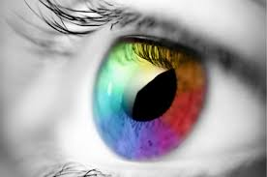
I. VARIETE DES SENS
La variété des sens se définie comme le fait de décliner les sens humains sous différentes manières inhabituelles. Nous avons voulu voir plus loin que le sens stricte des « sens » en regardant les différentes possibilités qu’ils peuvent prendre.
Par exemple le goût est varié puisque nous pouvons percevoir et ressentir le sucré, salé, l’amer ou l’acide. Il ne faut plus se contenter de regarder ce qui se trouve devant nos yeux mais plutôt de créer d’autres tendances.
C’est pourquoi pour illustrer cela nous avons décidé de nous focaliser sur la vue afin de vous montrer le plaisir que nous nous procurons lorsque nous regardons de différentes manière.
VARIETE DES SENS
Vision 3D
Vision inversé
Vision virtuelle

Slide 4
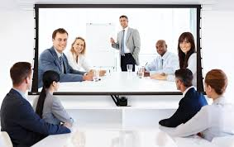
VARIETE DES SENS
LA VISION VIRTUELLE
La vision virtuelle c’est le fait de voir via un écran connecté ce qu’il se passe en temps réel et simultanément dans un autre lieu/espace. Dans ce cas le plaisir ressenti est d’apprécier le fait de pouvoir voir à distance ce qu’il se passe ailleurs tout en restant sur place.
Cette tendance marketing est aussi bien utilisée en entreprise via la vidéoconférence que chez les particuliers via Skype.

Slide 5
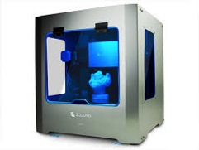
VARIETE DES SENS
LA VISION EN 3D
« La vision 3D caractérise l’espace qui nous entoure tel que perçu par notre vision c’est-à-dire en termes de largueur, hauteur et profondeur. Le terme 3D est également utilisé pour désigner la représentation en image de synthèse. »
Le fait de pouvoir voir en 3D nous permet d’apprécier la profondeur à travers un écran. Cette tendance est de plus en plus présente car nous pouvons la retrouver au cinéma, à la télévision, dans les jeux vidéos … Cela a complètement révolutionné notre façon de voir et d’appréhender notre environnement.
L’imprimante en 3D est une réelle innovation concernant la vision en 3D. « c’est une technique de fabrication additive développée pour le prototypage rapide. Un opérateur dessine l’objet sur un écran en utilisant un outil de conception assisté par ordinateur, le fichier 3D obtenu est ensuite envoyé vers une imprimante spécifique qui le découpe en tranches et dépose ou solidifie de la matière couche par couche pour obtenir la pièce finale. » Cette imprimante est l’innovation la plus révolutionnaire de ce siècle.

Slide 6
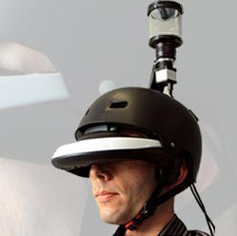
VARIETE DES SENS
LA VISION INVERSEE
La vision inversée permet d’élargir notre champ de vision à 360°. Les individus perçoivent ce qu’il se passe derrière eux grâce à des lunettes hi-tech avec caméra intégrée. Ce nouveau concept est une révolution car elle permet de faire évoluer notre sens premier, la vue, vers un champ visuel beaucoup plus large.
L’INRIA, un institut français a développé un visiocasque qui permet de voir derrière soi et avoir un champ de vision à 360°. Cette innovation se prénomme FkyViz. Cette innovation est révolutionnaire mais n’est pas encore commercialisable du fait de son encombrement et son peu d’esthétisme. Cependant cette innovation tend à devenir une tendance car le fait de pouvoir voir derrière soi est quelque chose d’intriguant qui selon nous une fois finalisé, sera un succès.
Source : http://www.memoclic.com/1635-nouvelles-technologies/17332-casque-360-degres-flyviz.html

Slide 7
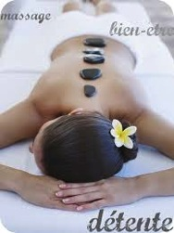
II. Body&Soul
II. BODY & SOUL
Body&Soul peut être traduit en français par le terme bien-être. Il se définit comme un état agréable résultant de la satisfaction des besoins du corps et du calme de l’esprit. Le bien-être est devenu indispensable car en ce temps de crise, les consommateurs veulent compenser la difficulté de la vie quotidienne en s’offrant des moments de plaisir. C’est pourquoi les entreprises surfent sur cette tendance marketing.
BODY&SOUL
Sophrologie
Massothérapie
Activité physique

Slide 8
II. BODY & SOUL
SOPHROLOGIE
« La sophrologie est une technique de relaxation basée sur des exercices de respiration et de gestion de la pensée. Elle est souvent utilisée pour combattre notamment le stress. Il s'agit d'une technique de relaxation qui plonge le sujet dans un état de semi-conscience. Il peut alors se concentrer sur un besoin bien spécifique.»
La sophrologie favorise le bien-être au quotidien, elle permet de trouver un équilibre émotionnel en gérant le stress, les phobies ou les angoisses et en appréhendant les différents événements de la vie. Lorsque nous arrivons à pallier aux difficultés nous avons un sentiment d’accomplissement ce qui provoque du plaisir.
Cette tendance est de plus en plus utilisée comme par exemple aux Jeux Olympiques ou par l’armée de l’air afin de pallier au stress lors des opérations de vols mais aussi de gérer les émotions et optimiser la récupération.
Source: http://sante-medecine.commentcamarche.net/faq/3738-sophrologie-definition-et-indications

Slide 9
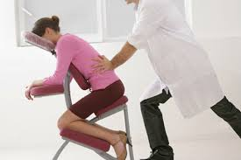
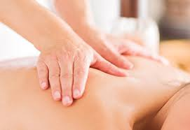
II. BODY & SOUL
MASSOTHERAPIE
« la massothérapie englobe un ensemble de techniques de massage ayant pour objectif de favoriser la détente musculaire et nerveuse, la circulation sanguine et l’élimination des toxines. Elle agit au niveau musculaire, ligamentaire et circulatoire. »
Le massage a pour but de ressentir un bien-être physique. En effet une personne qui se sentira bien physiquement, impactera positivement son bien-être mental.
Le massage assis est une nouvelle tendance dans la massothérapie utilisée dans le monde du travail. Il permet de réduire les différentes tensions et la fatigue des salariés. Cette tendance est un massage qui dure de 6 à 14 minutes ce qui démontre sa facilité de mise en œuvre. Nous comprenons pourquoi les entreprises veulent de plus en plus utiliser cette technique afin de réduire les accidents de travail et créer une cohésion de groupe avec les salariés.
Source: http://fr.wikipedia.org/wiki/Massoth%C3%A9rapie

Slide 10
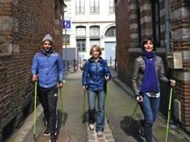
II. BODY & SOUL
ACTIVITE PHYSIQUE
« Quand le corps fonctionne tout fonctionne ! Pas besoin d’en savoir beaucoup pour comprendre que la pratique d’un sport régulier fait autant de bien au corps qu’à la tête. »
L’activité physique est la réalisation de mouvements du corps et de ses membres à l’aide de la contraction des muscles. Elle permet de se dépenser tout en se vidant l’esprit. Le plaisir de pratiquer une activité physique résulte du bien-être que cela procure aux pratiquants.
L’urban walk est une nouvelle tendance de pratique active. Cela consiste à se promener en ville avec des bâtons de marche à un rythme soutenu tout en profitant du paysage. Cette activité est une pratique active, bénéfique et conviviale qui procure à la fois le bien-être d’une activité physique et le plaisir de la découverte de l’environnement.
Source: http://www.psychologies.com/Bien-etre/Forme/Sports/
Reponses-d-expert/Quels-sont-les-bienfaits-du-sport

Slide 11
III. SENSORIEL
« Le marketing sensoriel regroupe l’ensemble des techniques marketing visant à utiliser un ou plusieurs des 5 sens pour favoriser l’achat d’un produit ou service ».
Le marketing joue beaucoup sur les 5 sens qui sont : le toucher, le goût, l’odorat, l’ouïe et la vue. Ces techniques permettent de découvrir des sensations et des émotions qui conduisent l’individu au plaisir.
SENSORIEL
Marketing tactile
Marketing du goût
Marketing sonore
Marketing olfactif
Marketing visuel

Slide 12
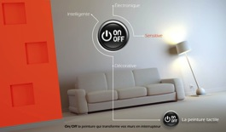
III. SENSORIEL
LE MARKETING TACTILE
Le toucher est le sens le plus indispensable pour l’être humain car il nous permet de nous protéger tous les jours des agressions de l’environnement. De plus, il permet de sentir la chaleur, le froid, la pression, la douleur etc…Ceci nous permet de distinguer ce qui est agréable ou non. Ce sens cultive le plaisir aussi bien physique que psychologique.
Le toucher étant indispensable il est le sens le plus développé dans l’innovation marketing notamment avec l’explosion des produits tactiles tel que les smartphones, les tablettes, les ordinateurs, les objets connectés...
L’entreprise 3.14 Innovations surfe sur cette tendance en innovant dans une peinture tactile qui permet de commander les appareils électriques connectés. Par exemple il suffit de toucher le mur pour allumer ou éteindre la lumière.
Source: http://www.chefdentreprise.com/Startups/3-14-Innovations-invente-la-peinture-tactile-qui-commande-vos-appareils-electriques-5600.htm

Slide 13
III. SENSORIEL
LE MARKETING DU GOUT
Le goût permet de reconnaître le goût des aliments tel que : le sucré, le salé, l’acide et l’amer ce qui nous aide à ressentir ou non le plaisir que le goût nous procure.
Le thé Lipton est un excellent exemple afin de démontrer que les entreprises se servent des tendances pour attirer les consommateurs. En effet, les fameuses pâtisseries américaines sont tendances en ce moment et la marque a pu s’en servir afin de se procurer un atout de différenciation face à ses concurrents. Ce produit allie à la fois la légèreté du thé et la douceur des pâtisseries, ce qui provoque le plaisir « de manger sans manger », d’avoir la sensation de savourer une pâtisserie sans les contraintes qu’elle engendre. (calories)
Source: http://www.miamz.fr/innovation/concours-gagnez-les-nouveaux-thes-lipton-facon-cupcake-9025/

Slide 14
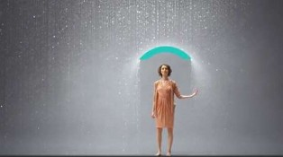
III. SENSORIEL
LE MARKETING SONORE
L’ouïe est une composante phare pour l’étude des sens puisqu’il permet de se situer dans l’environnement plus facilement grâce aux sons extérieurs. Ce sens conditionne nos émotions et notre esprit. En effet, le silence peut être stressant tandis qu’un son, un bruit, une musique peut provoquer du plaisir. (bruit de la mer, chant des oiseaux…).Dans un spa le marketing sonore est omniprésent.
Le fait d’associer une musique à une publicité est une tendance de plus en plus employée par les entreprises afin que les clients identifient clairement la marque par rapport à la concurrence.
La CNP est un bon exemple de société qui utilise toujours le même fil conducteur à travers ses publicités, que ce soit l’histoire mais tout particulièrement la même musique (Valse n°2 de Chostakovitch). Lorsque les consommateurs entendent cette musique leur subconscient fait tout de suite le lien avec la société d’assurance : CNP. Cette chanson est ancrée dans leur mémoire. La dernière publicité de la CNP est encore un exemple du marketing sonore que l’entreprise utilise.

Slide 15
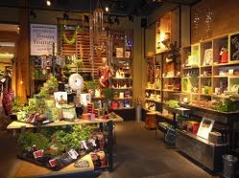
III. SENSORIEL
LE MARKETING OLFACTIF
L’odorat est un sens qui attise la faim et qui est liée au goût, c’est un stimuli. D’un individu à un autre nous ne percevons pas de la même façon les odeurs ce qui diversifie le plaisir. L’odorat stimule les souvenirs et l’inconscient.
Aujourd’hui beaucoup d’entreprises utilisent cette technique afin que le consommateur se sente immergé dans l’univers de l’entreprise pour provoquer un bien-être et ainsi le faire consommer.
Par exemple, nature et découverte utilise des diffuseurs d’odeur de plantes, de fleurs, d’herbes en rapport avec son concept.

Slide 16
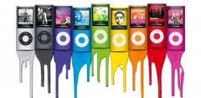
III. SENSORIEL
LE MARKETING VISUEL
La vue est à notre sens, le sens auquel nous accordons le plus d’importance. En effet, la vue nous permet d’apprécier l’apparence du monde qui nous entoure : les formes, les couleurs, les reliefs. 80% des informations parviennent à l’homme par la vue, c’est pourquoi nous devons soigneusement penser à la stratégie visuelle de l’entreprise. Le marketing visuel s’applique aussi au design d’un site internet, il doit être parfaitement pensé car c’est le reflet de l’entreprise auprès des internautes.
Apple et sa gamme d’Ipod s’est différencié de ses concurrents en proposant une large palette de couleurs flashes tandis que ses concurrents proposaient du noir, gris et blanc. C’est donc un moyen pour le consommateur de choisir un produit qui correspond à sa personnalité via les couleurs.
Cette tendance est de plus en plus pratiquée par les entreprises. Ex : Iphone 5C, les voitures…

Slide 17
IV. EXPERIENTIEL
« C’est un adjectif qui qualifie quelque chose qui est lié à l’expérience, c’est-à-dire aux connaissances que nous acquérons au cours de la vie et au travers des usages de la société et du monde. »
Ce type de marketing consiste à impliquer le consommateur et à le mettre en scène, il va avoir l’opportunité de vivre une expérience génératrice d’émotions. Le but est de faire vivre au consommateur des expériences uniques afin de bâtir la relation entre lui et la marque.
Le marketing expérientiel vise à stimuler vos 5 sens afin de vous immerger dans un univers propre à la marque, tout en stimulant vos émotions et votre sens de l’esthétisme.
Produit
Service
Sensibilisateur
EXPERIENTIEL

Slide 18
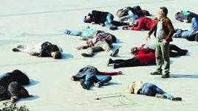
IV. EXPERIENTIEL
PRODUITS
Le marketing expérientiel pour les produits est le plus souvent utilisé par les entreprises car c’est un moyen innovant de surprendre le consommateur et de créer un lien avec lui. Cette technique stimule les 5 sens du client en lui faisant vivre une expérience sensorielle forte.
Le but de ce marketing est de faire plaisir aux consommateurs en les valorisant grâce aux expériences proposées pour qu’ils se sentent ensuite privilégiés et proches de la marque. Tout cela va créer une relation personnelle et forte entre le produit et le client.
Par exemple, la marque Tic Tac a utilisé ce marketing expérientiel avec sa campagne : « la pire haleine du monde ». Un complice demande poliment le chemin de la gare à un passant et lorsque celui-ci ouvre la bouche pour lui répondre toute la ville s’évanouie du fait de sa mauvaise haleine. Le seul moyen de les réveiller, est que le passant prenne un Tic Tac afin de diffuser une meilleure haleine.
Source : http://www.lexpress.fr/styles/saveurs/tic-tac-fait-s-evanouir-tout-rouen_1107776.html

Slide 19
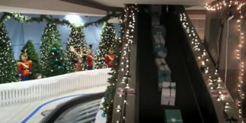
IV. EXPERIENTIEL
SERVICES
Le marketing expérientiel de services se base sur la même mise en œuvre que pour les produits. Le but ici est toujours de créer un lien fort entre le consommateur et cette fois le service et de faire vivre une expérience au consommateur afin qu’il devienne fidèle à cette marque.
Par exemple, la compagnie aérienne WestJet a proposé une expérience la veille de Noël qui consistait à installer un écran interactif dans le hall de l’aéroport afin que les passagers puissent scanner leur billet et parler au père Noel de leurs souhaits de cadeaux pour Noël. Tout cela se passe avant leur montée a bord de l’avion. A leur arrivée lors de la récupération des bagages ce ne sont pas leurs valises qui sortent mais les cadeaux qu’ils avaient commandés au « Père Noël de l’aéroport ». Cette opération avait pour but de se démarquer de la concurrence en offrant du bonheur et du plaisir aux voyageurs en ces périodes de fêtes.
Source : http://123-videos.fr/dans-cet-aeroport-sest-produit-un-miracle-de-noel/?fb_action_ids=10202592375507581&fb_action_types=og.likes&fb_source=other_multiline&action_object_map=%5B569040853172154%5D&action_type_map=%5B%22og.likes%22%5D&action_ref_map=%5B%5D

Slide 20
IV. EXPERIENTIEL
SENSIBILISATEUR
Le marketing expérientiel de sensibilisation est totalement différent du marketing expérientiel de produits ou services puisque celui-ci ne souhaite pas consommer le client mais plutôt le protéger. En effet, ce marketing joue énormément sur les émotions afin de modifier les comportements futurs des utilisateurs.
De ce fait, l’Institut Belge de la sécurité routière a réalisé une campagne de sensibilisation : « Et si vous étiez à vos propres funérailles ? » . Ici, l’IBSR fait vivre à ces conducteurs l’expérience de leurs propres funérailles afin de les toucher. C’est une expérience choc qui prévient les conducteurs sur les dangers de la route.
Le plaisir mit en évidence ici n’est pas l’opération en soit mais la finalité de celle-ci en se disant : je suis encore en vie. Le plaisir est aussi ressenti par l’action des proches.
Source: http://www.sudinfo.be/979841/article/2014-04-07/la-nouvelle-campagne-choc-de-l-ibsr-et-si-vous-etiez-invite-a-vos-propres-funera

